Slide 1
EKONOMİSTLER İÇİN MATEMATİK

Slide 2
Örnek
Bir çiftçinin 3 üretim dalı vardır. Buğday, tütün ve pamuk. Bu üretim dallarına ait veriler aşağıdaki tabloda sunulmuştur. Sabit masrafların toplamı 500000 TL olduğuna göre, net karı matrisler yardımıyla hesaplayalım.
Üretim Dalı | Verim (kg/da) | Fiyat (TL/kg) | Değişken masraf (TL/da) | Alan (da)
Buğday | 350 | 250 | 50000 | 10
Tütün | 95 | 2250 | 120000 | 8
Pamuk | 220 | 975 | 145000 | 25

Slide 3
Çözüm
Tek bir net kar değeri elde edeceğimiz için net kar, toplam gelir ve toplam değişken masraflardan oluşacak matrislerin 1x1’lik matris olması gerekmektedir.
Net kar = Toplam gelir – Toplam değişken masraflar- sabit masraflar
Toplam gelir = Dekara gelir x alan = verim x fiyat x alan
Dekara ürün gelirleri
Verim | Fiyat | Dekara Gelir
350 | 250 | 87500
95 | 2250 | 213750
220 | 975 | 214500

Slide 4
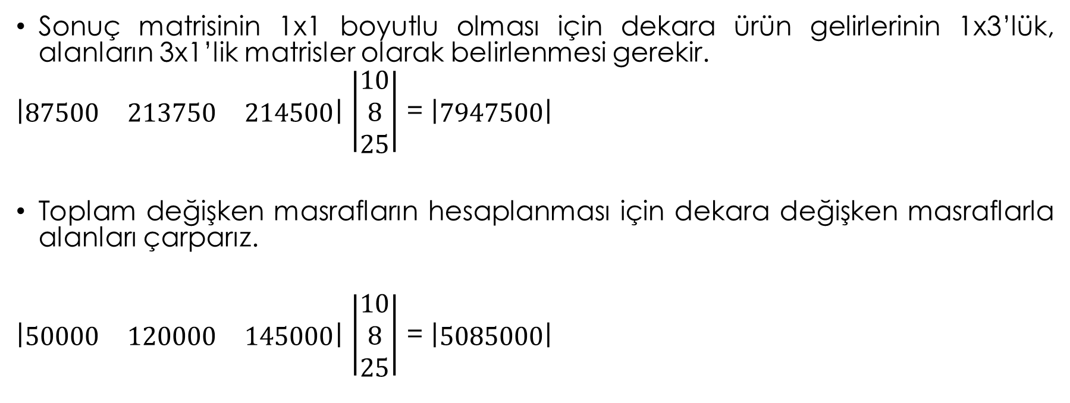
Sonuç matrisinin 1x1 boyutlu olması için dekara ürün gelirlerinin 1x3’lük, alanların 3x1’lik matrisler olarak belirlenmesi gerekir.
$\left|\begin{matrix}87500 & 213750 & 214500\end{matrix}\right|$ $\left|\begin{matrix}10 \\ 8 \\ 25\end{matrix}\right|$ = $\left|\begin{matrix}7947500\end{matrix}\right|$
Toplam değişken masrafların hesaplanması için dekara değişken masraflarla alanları çarparız.
$\left|\begin{matrix}50000 & 120000 & 145000\end{matrix}\right|$ $\left|\begin{matrix}10 \\ 8 \\ 25\end{matrix}\right|$ = $\left|\begin{matrix}5085000\end{matrix}\right|$

Slide 5
Net kar = Toplam Gelir- Toplam değişken masraflar- sabit masraflar
Net kar= 7947500- 5085000- 500000
Net kar = 2362500 TL

Slide 6
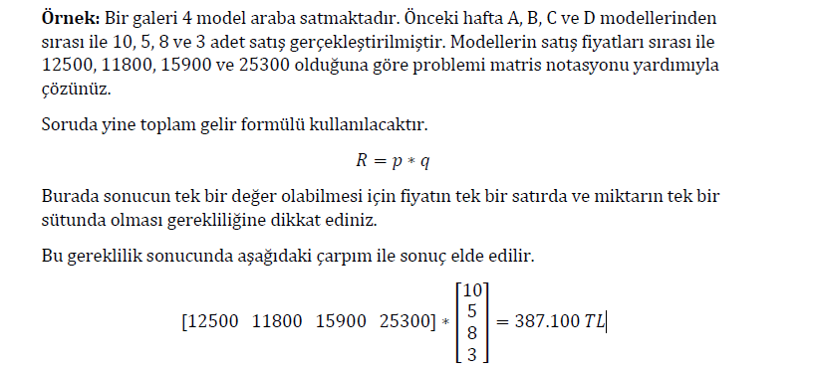

Slide 7
